Slide 1
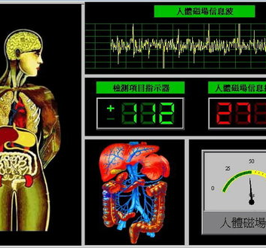

生物能量檢測儀
台中市藥師公會

Slide 2
能量檢測原理
在細胞的分裂、生長等過程中，構成細胞最基本單位的原子的原子核和核外電子這些帶電體也在一刻不停地高速運動和變化之中，也就不斷地向外發射電磁波。人體所發射的電磁波信號代表了人體的特定狀態，人體健康、亞健康、疾病等不同狀態下，所發射的電磁波信號也是不同的，如果能測定出這些特定的電磁波信號，就可以測定人體的生命狀態。
通過手握傳感器來收集人體微弱磁場的頻率和能量，經儀器放大、計算機處理后與儀器內部設置的疾病、營養指標的標準量子共振譜比較，對被測者的健康狀況和主要問題做出分析判斷與生活型態建議
台中市藥師公會

Slide 3
能量儀檢測
裝置步驟

Slide 4
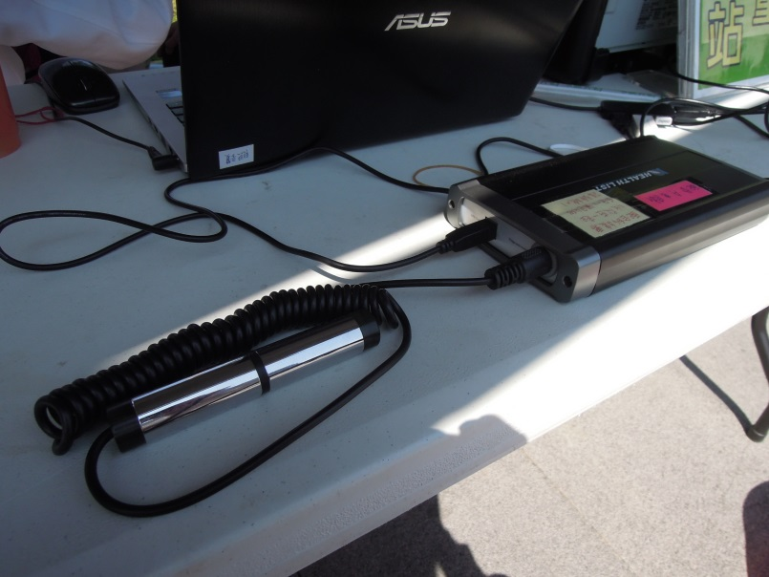
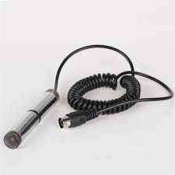
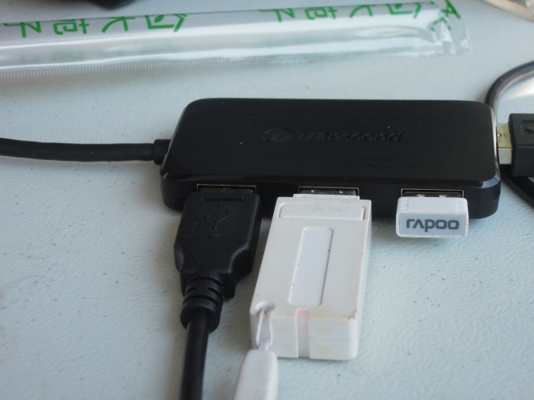
組裝儀器
1.能量儀主機
2.手握棒
3.密碼鎖
4.傳輸線
5.USP擴充插槽
2
1
5
3
台中市藥師公會

Slide 5
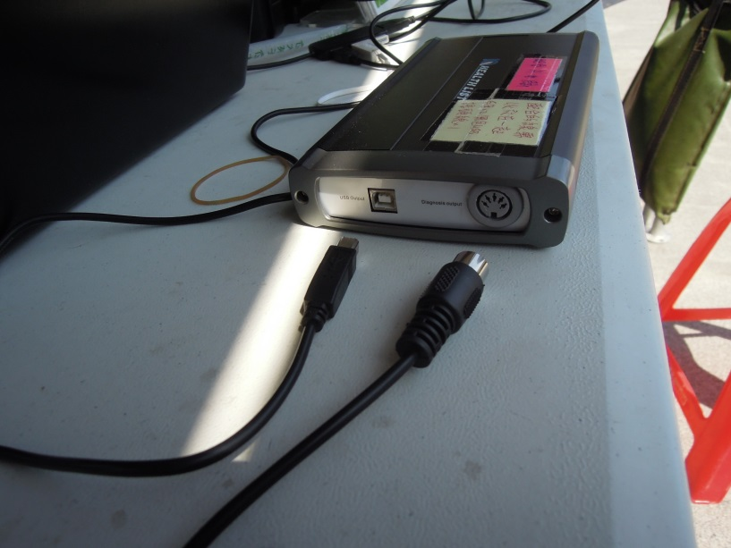
組裝儀器步驟1
手握棒(圓形端)與傳輸線(方型端)分別接上能量儀主機上
台中市藥師公會

Slide 6

組裝儀器步驟2
1.將傳輸線的另一端接上USP擴充插槽
2.印表機、滑鼠與密碼鎖亦接上USP擴充插
槽上
3.再將USP擴充插槽接上筆記型電腦USP插槽
4.將電腦開機





台中市藥師公會

Slide 7
能量儀檢測
操作步驟
台中市藥師公會

Slide 8
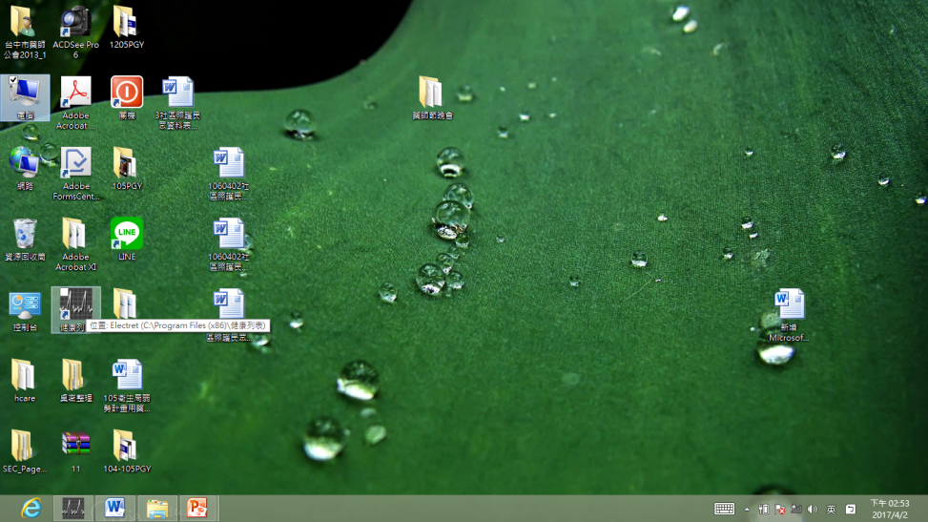
步驟一:
電腦桌面上“健康列車”圖示點選2下以開啟程式
台中市藥師公會

Slide 9
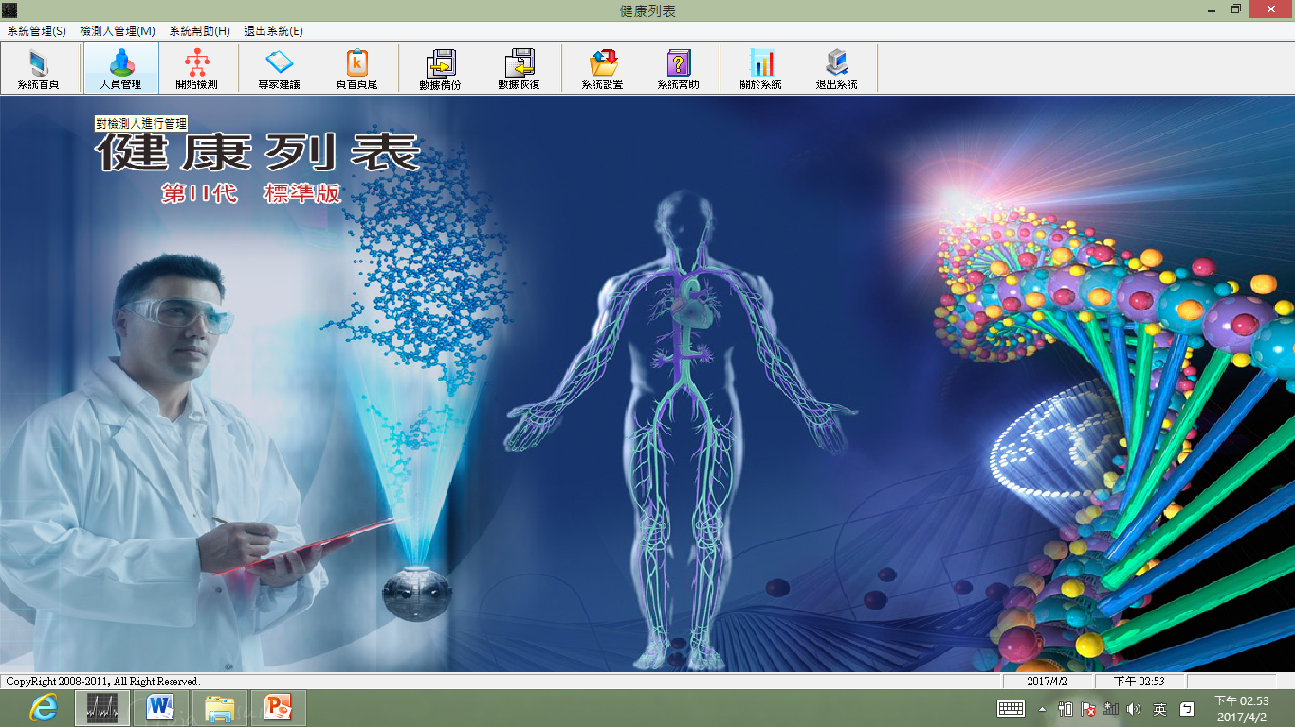
步驟二：點選“人員管理”圖示2下
台中市藥師公會

Slide 10
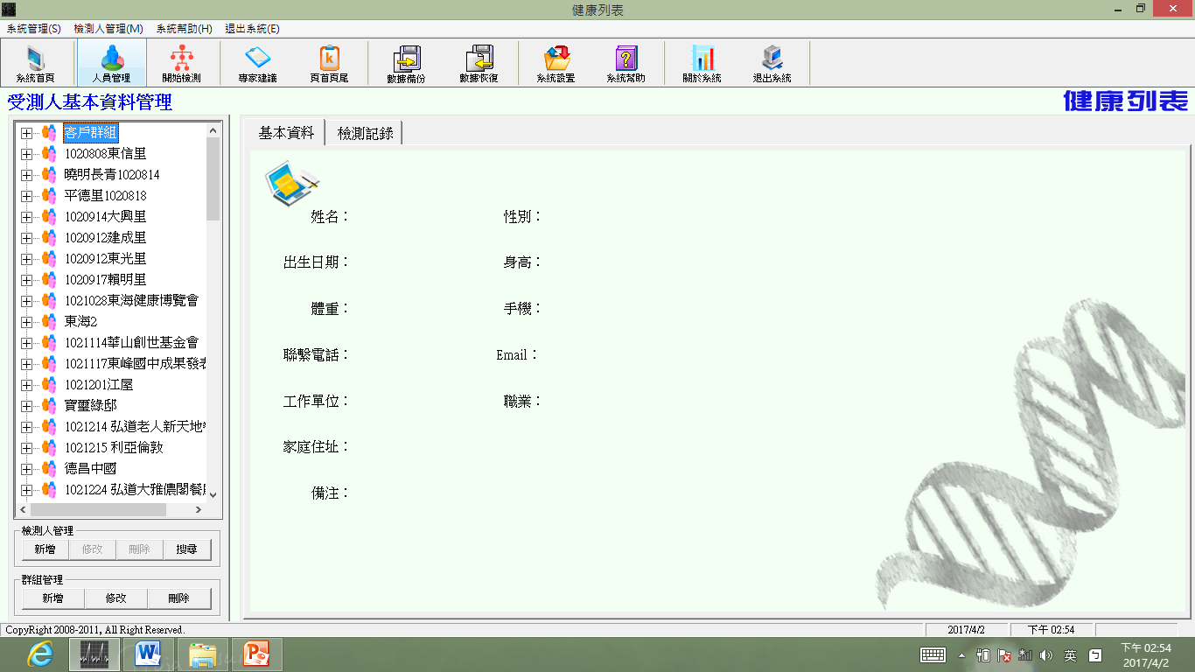
➔進入設定當日的檢測群組畫面
台中市藥師公會

Slide 11

步驟三：點選群組管理“新增”
台中市藥師公會

Slide 12
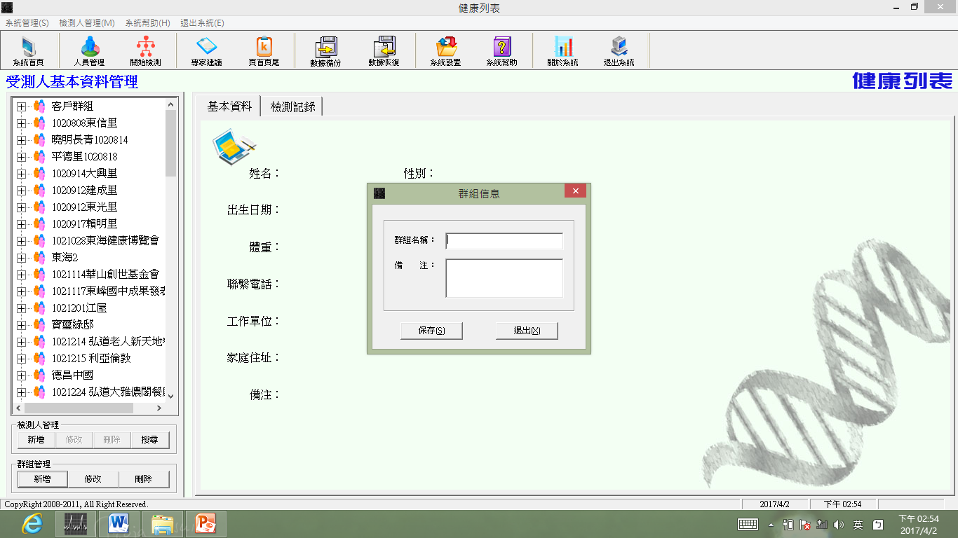
➔於跳出視窗群組名稱欄位
輸入年月日+活動地點
台中市藥師公會

Slide 13

➔如:1060402中正公園
台中市藥師公會

Slide 14
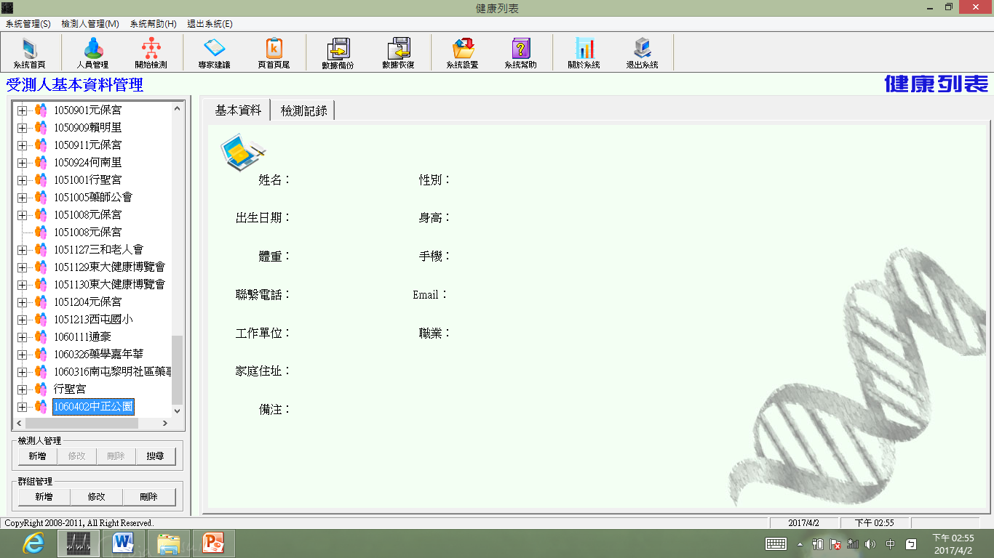
➔設定好群組名稱會出現在最後
台中市藥師公會

Slide 15

步驟四：
於下方”檢測人管理”再點選 ”新增”
台中市藥師公會

Slide 16
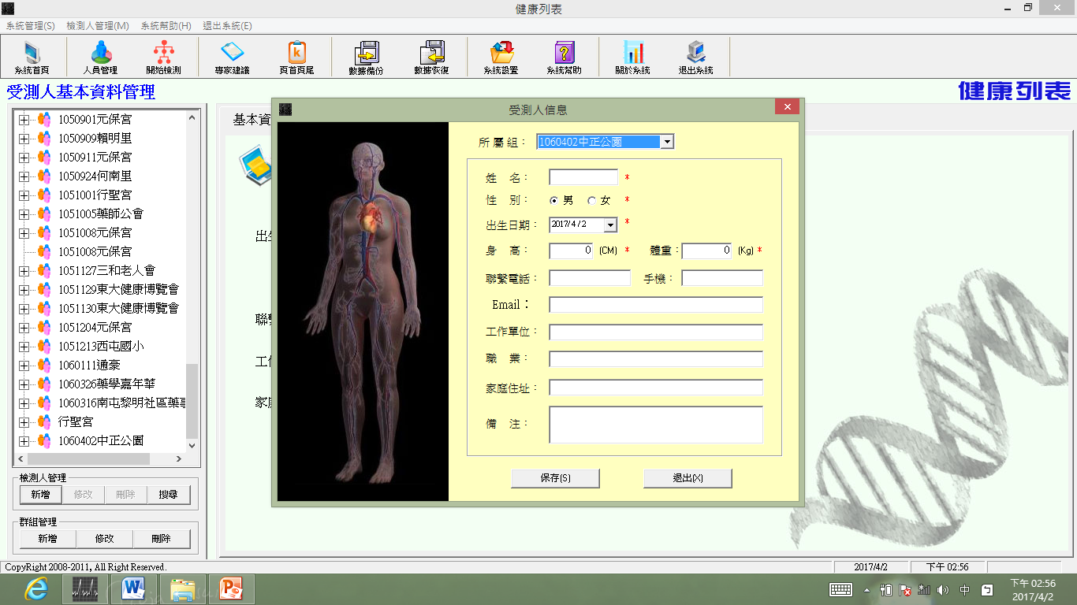
➔出現受測人信息視窗
設定好的群組名稱
台中市藥師公會

Slide 17
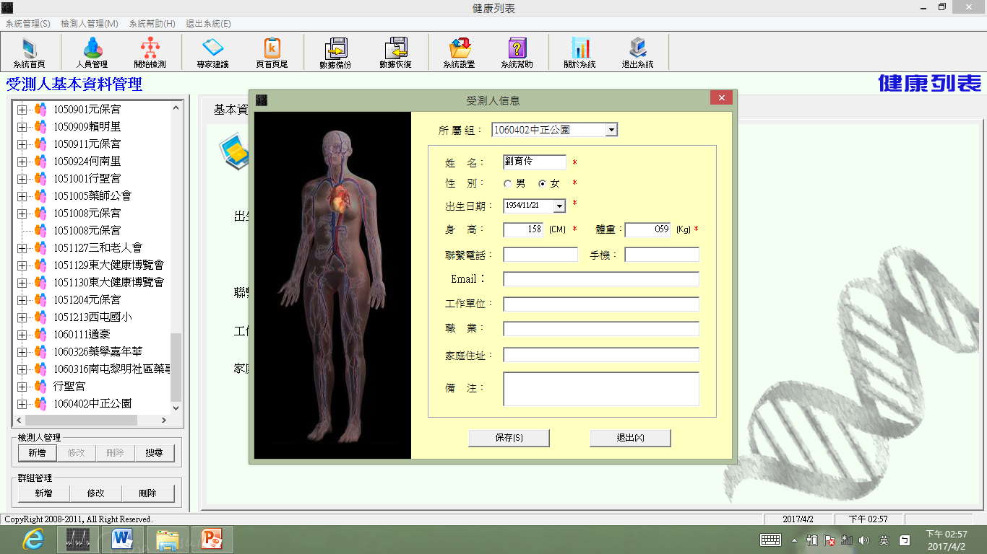
步驟五：
1.填入姓名、性別、生日(西元)、身高與體重(四捨五入) (PS:注意中英文輸入切換)
2.輸入完按下方“保存”
台中市藥師公會

Slide 18
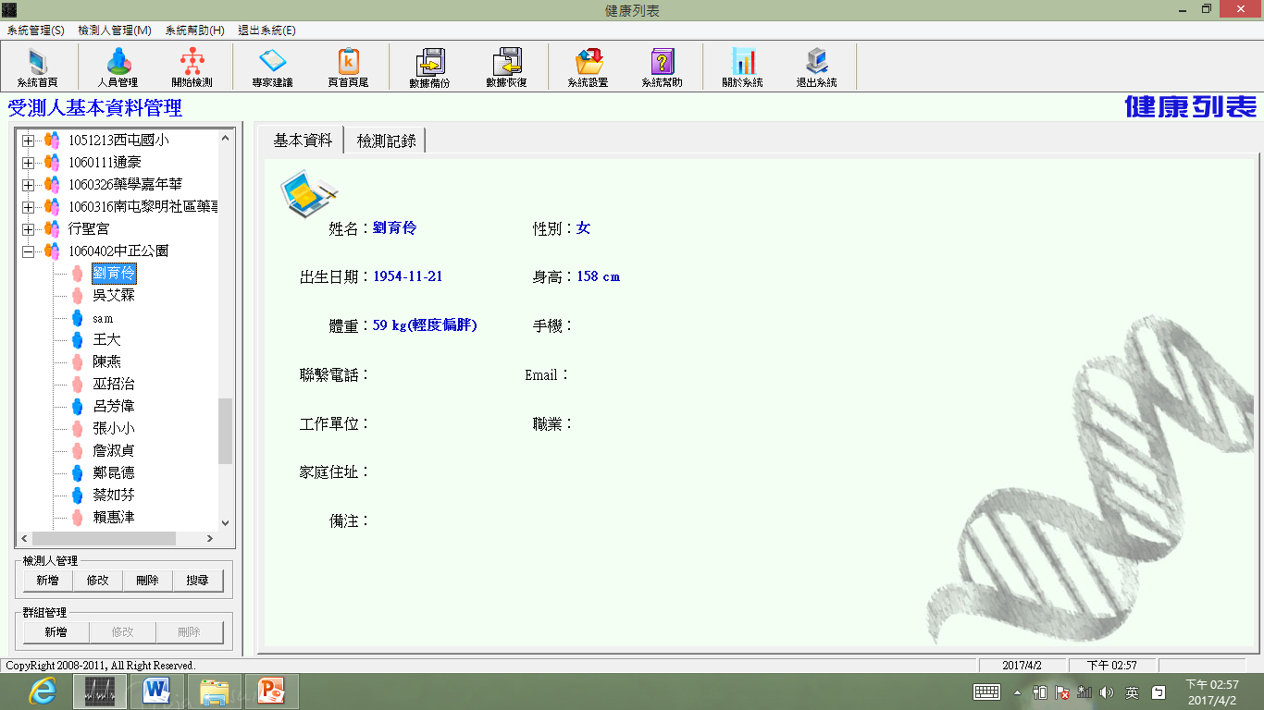
➔出現受測人基本資料
台中市藥師公會

Slide 19
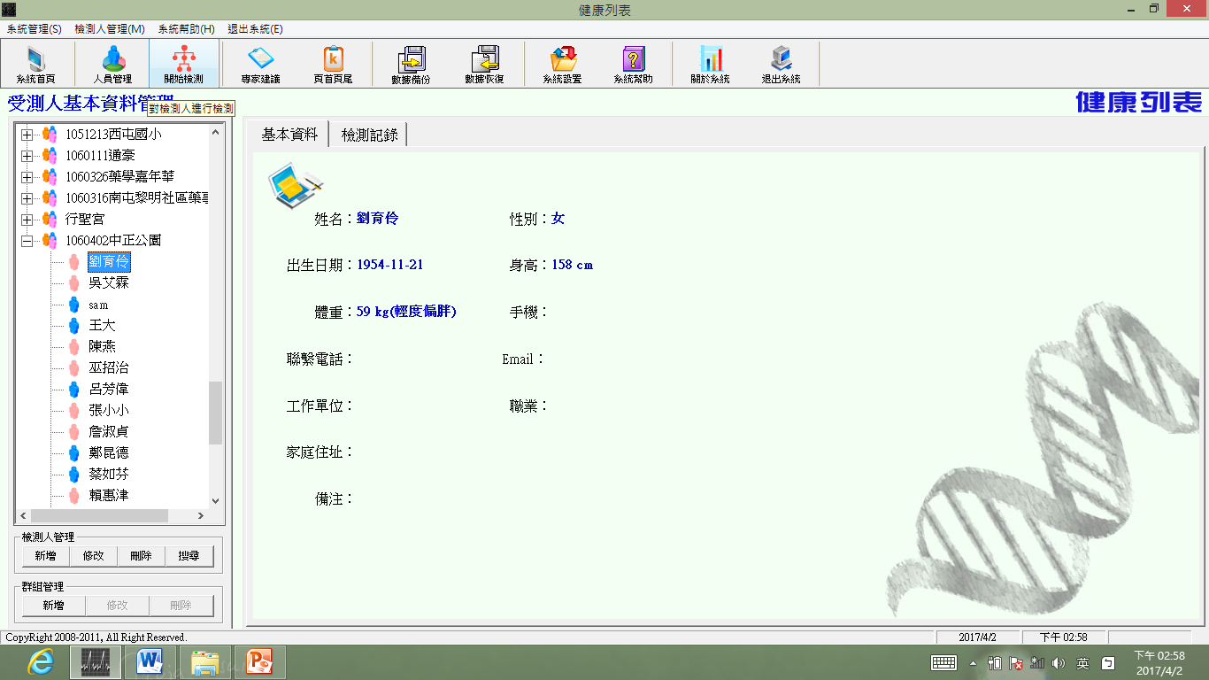
步驟六：點選“開始檢測”
台中市藥師公會

Slide 20
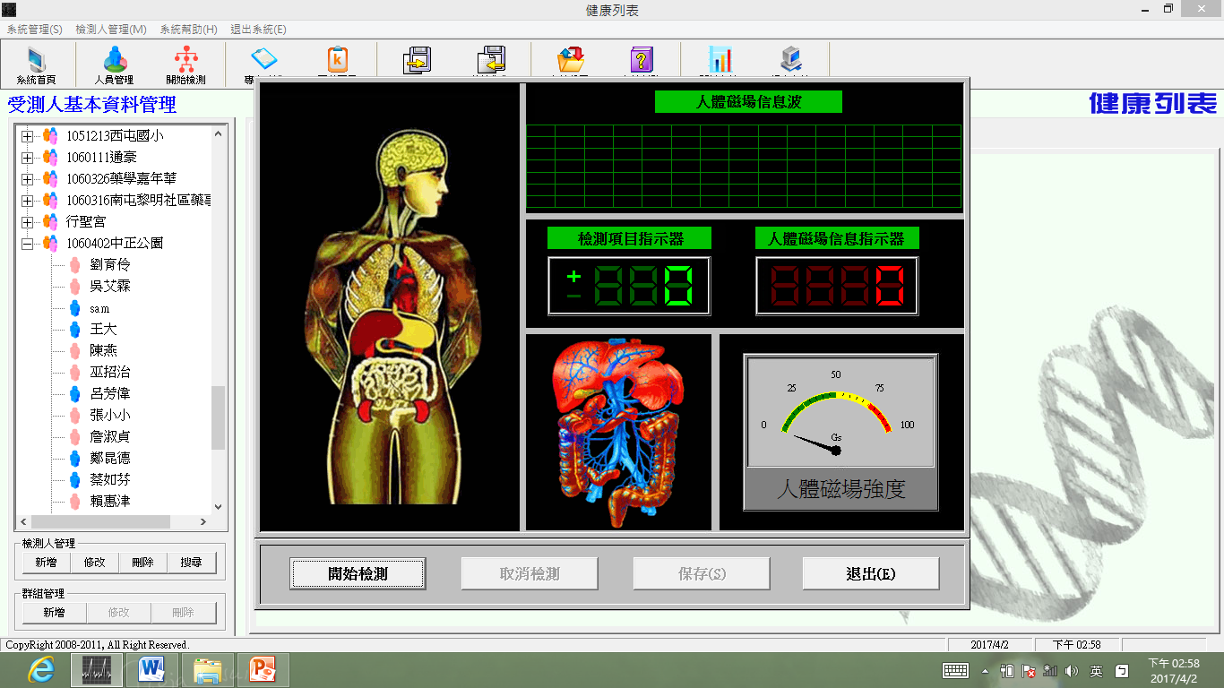
步驟七：在檢測畫面上點選”開始檢測”
台中市藥師公會

Slide 21
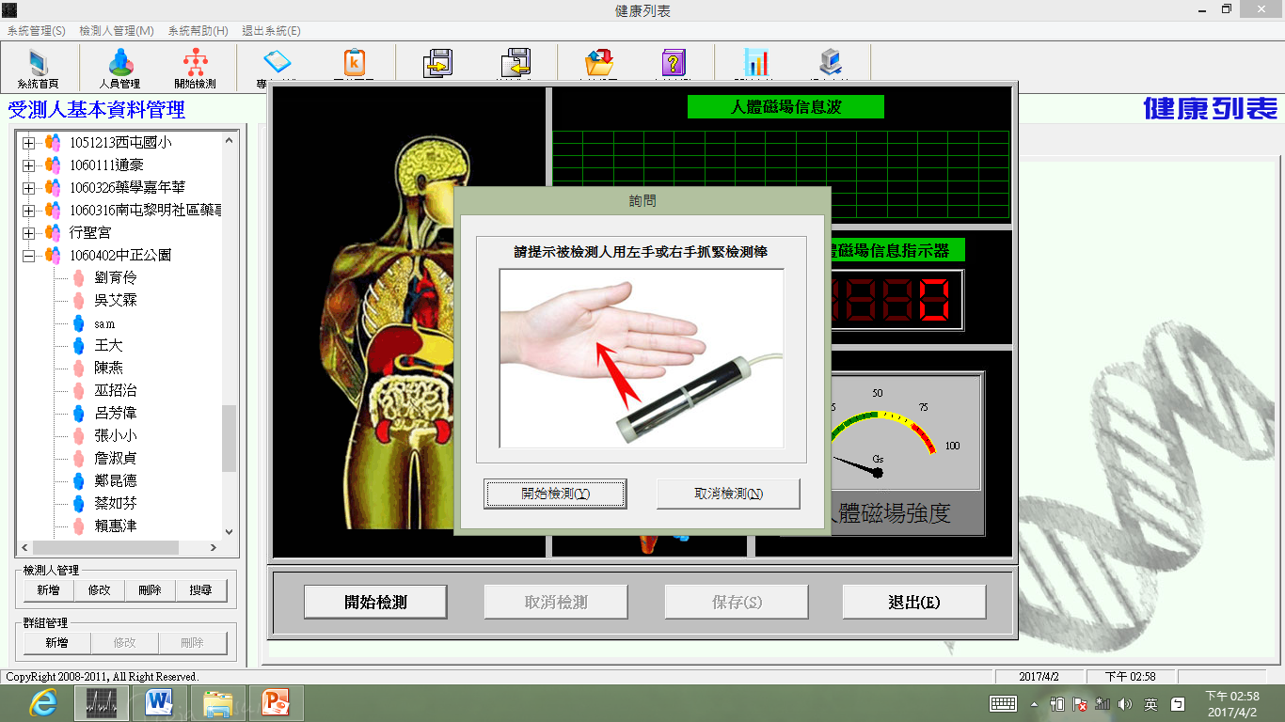
步驟八：請民眾手握感應棒，並請民眾不要說話，再點選”開始檢測”，約需2-3分鐘
台中市藥師公會

Slide 22
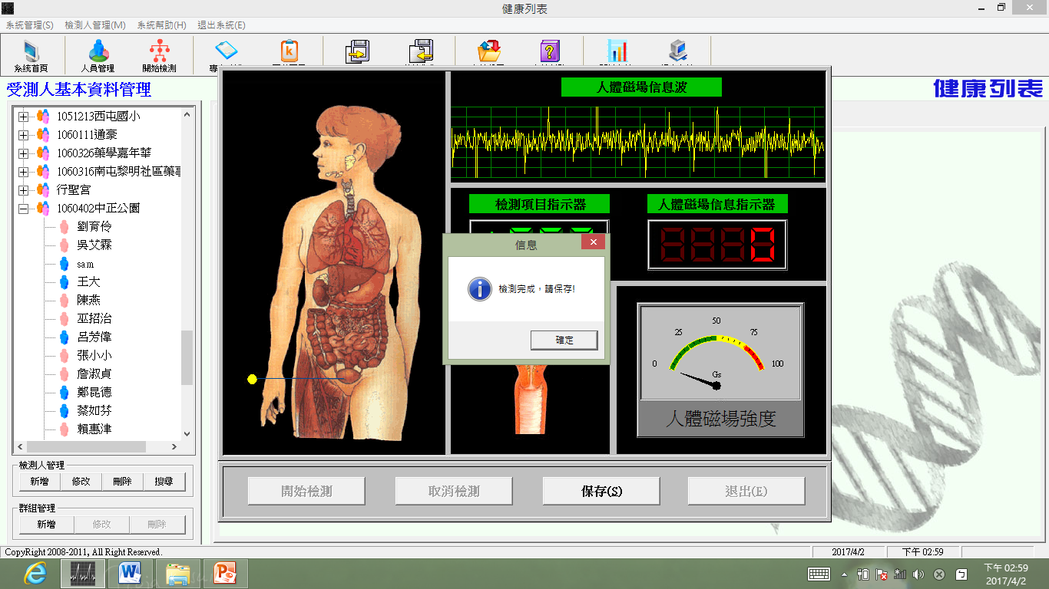
步驟九：
檢測完成按”確定”，再按“保存”
1.
2.
台中市藥師公會

Slide 23
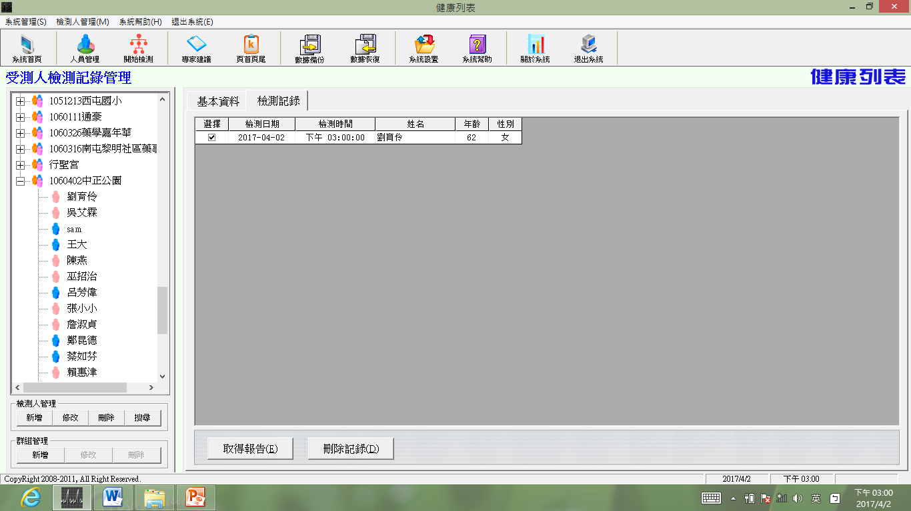
步驟十：選取“取得報告”
台中市藥師公會

Slide 24
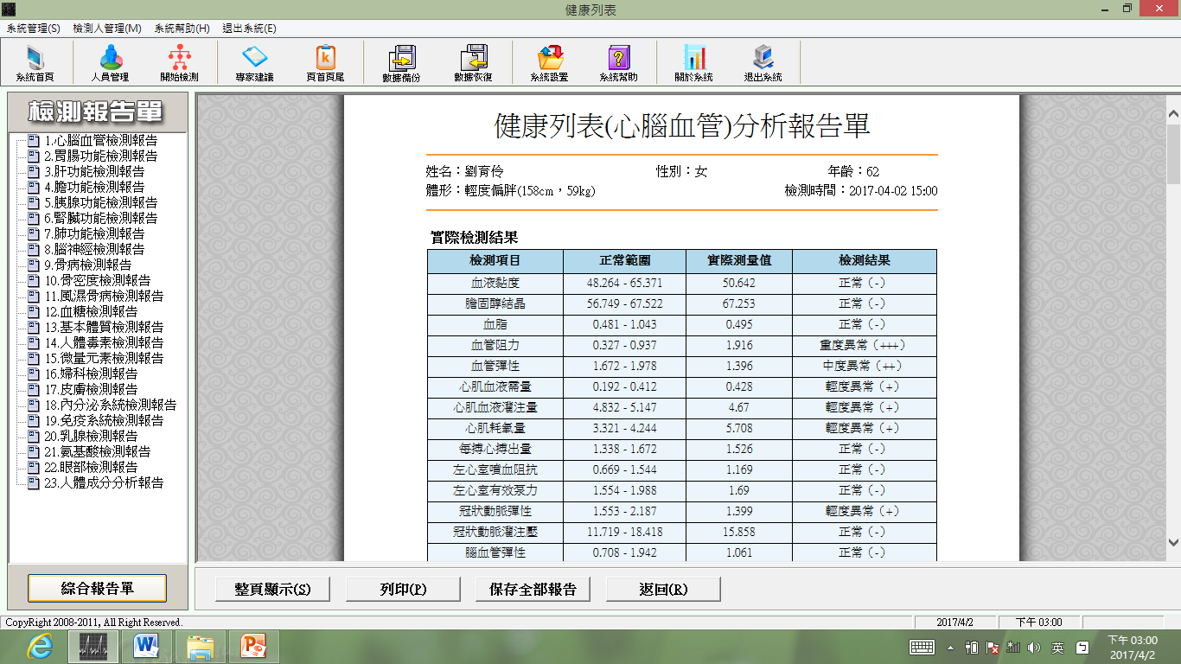
步驟十一:選取”綜合報告單”
台中市藥師公會

Slide 25
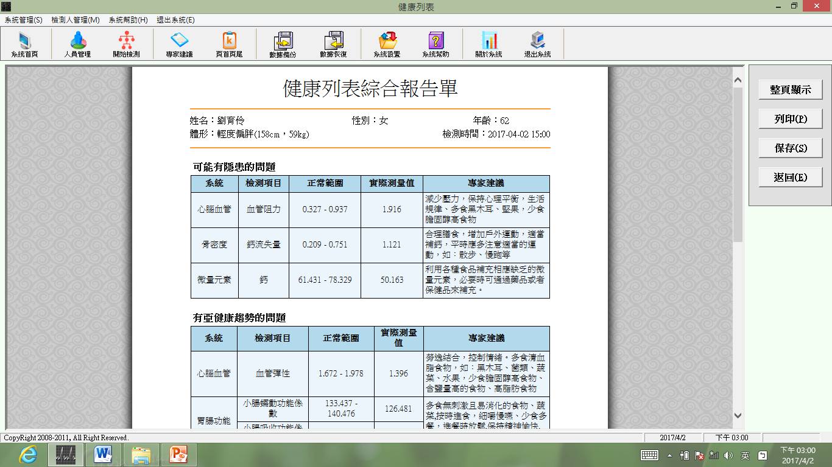
步驟十二:按“列印”
台中市藥師公會

Slide 26
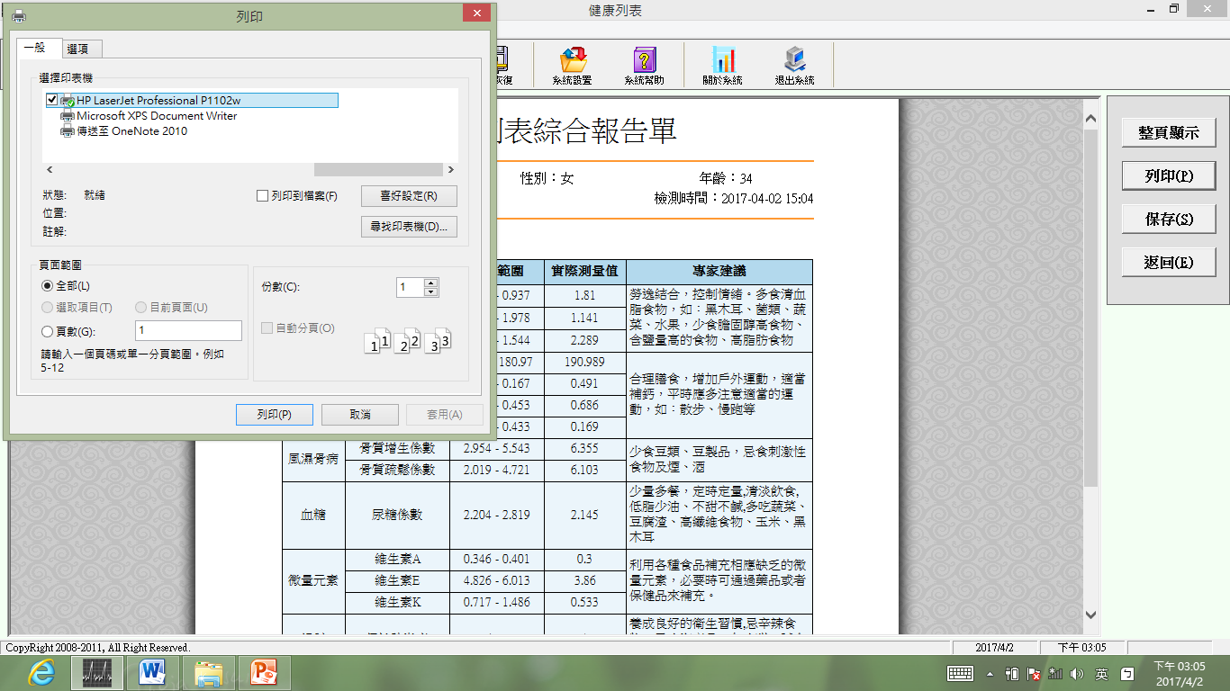
步驟十三:再按“列印”將檢測結果列印出
台中市藥師公會

Slide 27
步驟十四:待列印完後，按“返回”
台中市藥師公會

Slide 28
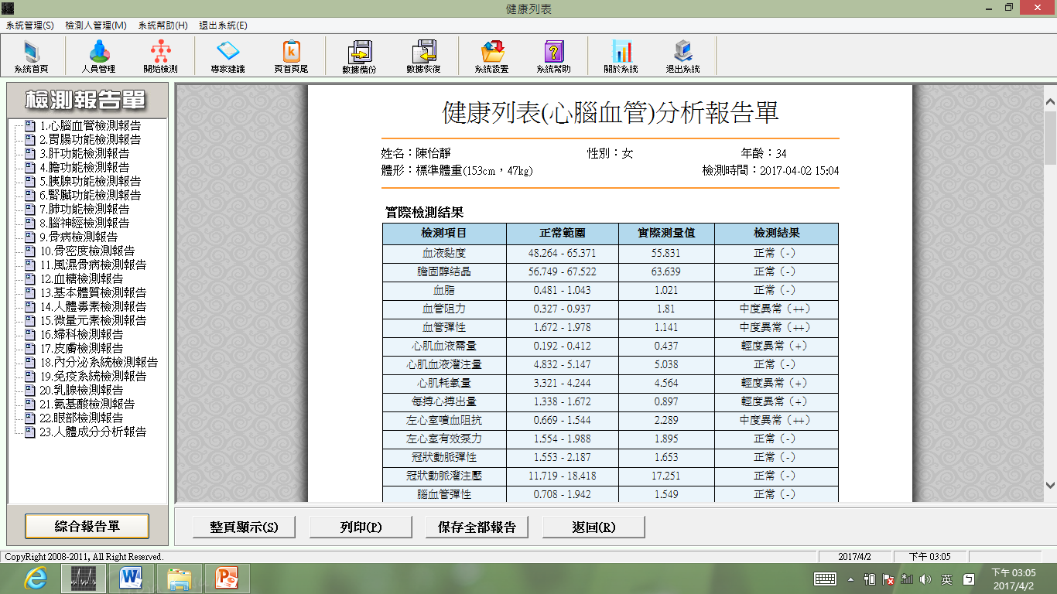
步驟十五:再按“返回”
台中市藥師公會

Slide 29
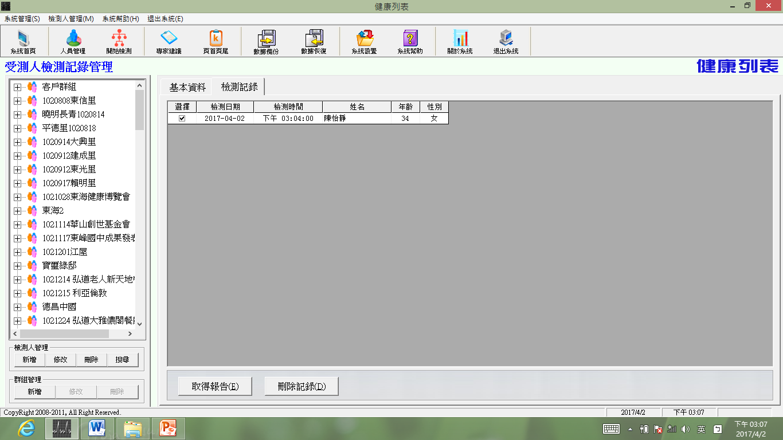
步驟十六：再點選檢測管理人”新增”，輸入本場次下一位檢測人的資料
台中市藥師公會

